Slide 1




Stabilisation de la plateforme Geomedia
Damien Dosimont
damien.dosimont@bsc.es
Notes:
Premier slide: soctrace

Slide 2


Stabilisation de la plateforme Geomedia

Slide 3
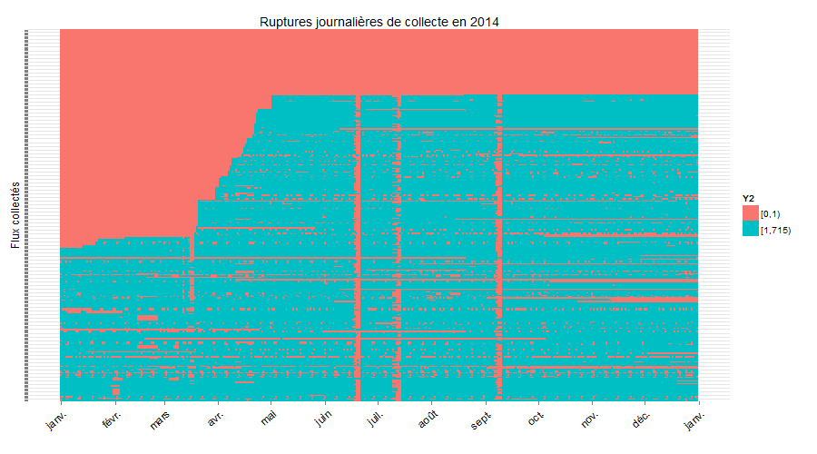
Rupture de la collecte

Slide 4
Rupture de la collecte
Exemple de ruptures de collectes

Slide 5
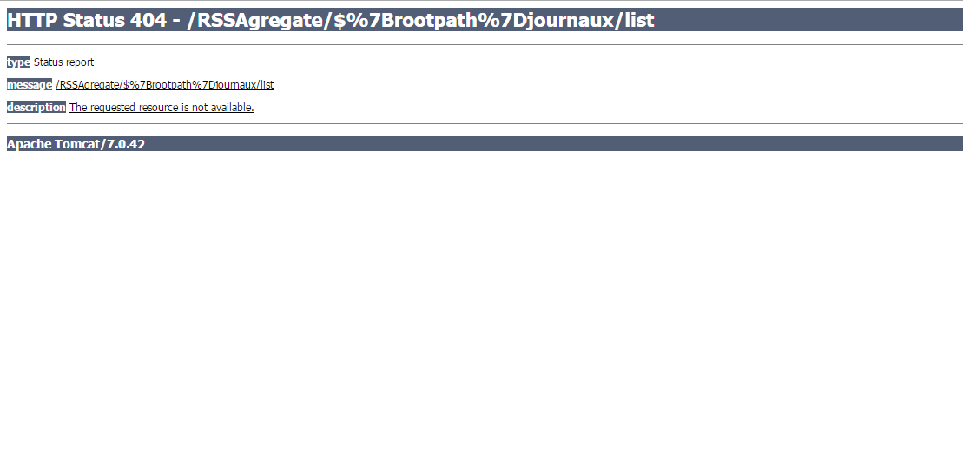
Problèmes d’extraction des données
Téléchargement impossible
Extraction incomplète

Slide 6
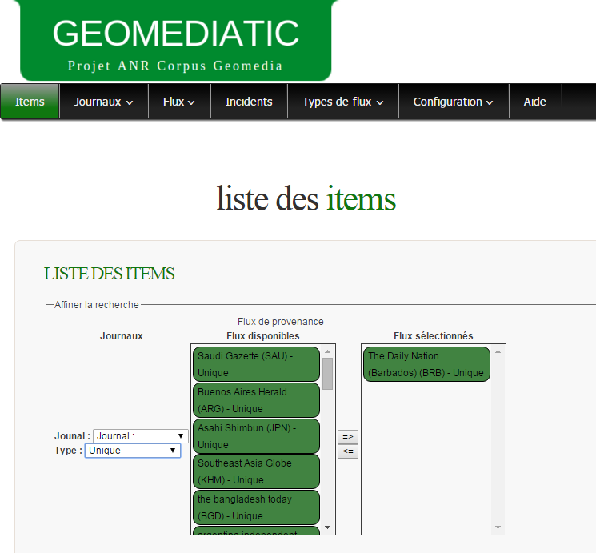
Ergonomie de l’interface
Exemple :
sélection des items un par un

Slide 7
Tâches décelées à priori
Rupture de la collecte
Extraction des données
Ergonomie de l’interface

Slide 8

Tâches décelées à postériori
Rupture de la collecte
Extraction des données
Ergonomie de l’interface
Réutilisabilité de l’application
Co-administration du serveur

Slide 9
Réutisabilité de l’application

Slide 10

Plus de deux semaines pour « prendre en main » l’application!
Rendre les sources compilables
Configurer, installer l’application et la faire tourner sur un serveur de développement

Slide 11


Etat de l’application
Pas de version, de release officielle
Historique de développement?
Etat actuel de l’application?
Sources fournies ne compilent pas
Documentation très sommaire
Structure de l’application/du serveur complexe
BIN

Slide 12



Objectif
Fournir aux futurs développeurs le matériel capable de diminuer drastiquement le temps de prise en main
5’
?

Slide 13
Actions

Slide 14

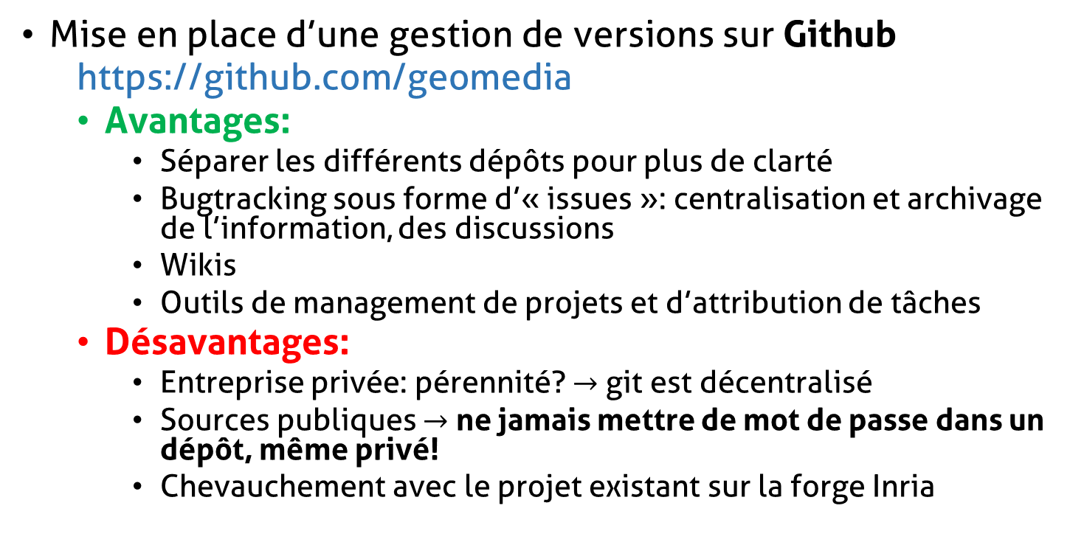
Gestion de version
Mise en place d’une gestion de versions sur Github
https://github.com/geomedia
Avantages:
Séparer les différents dépôts pour plus de clarté
Bugtracking sous forme d’« issues »: centralisation et archivage de l’information, des discussions
Wikis
Outils de management de projets et d’attribution de tâches
Désavantages:
Entreprise privée: pérennité? $→$ git est décentralisé
Sources publiques $→$ ne jamais mettre de mot de passe dans un dépôt, même privé!
Chevauchement avec le projet existant sur la forge Inria

Slide 15
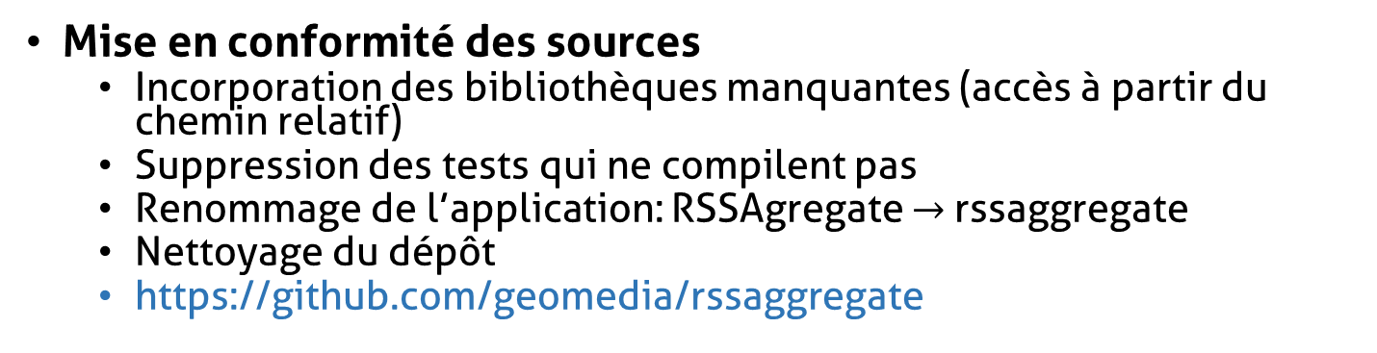
Compilation
Mise en conformité des sources
Incorporation des bibliothèques manquantes (accès à partir du chemin relatif)
Suppression des tests qui ne compilent pas
Renommage de l’application: RSSAgregate $→$rssaggregate
Nettoyage du dépôt
https://github.com/geomedia/rssaggregate
Recommandations
Utiliser maven pour gérer les dépendances avec des bibliothèques externes
Utiliser les branches de git pour gérer les différentes versions du projet
NE JAMAIS PUSHER sur le master une version avec des erreurs empêchant la compilation!!!

Slide 16
Installation, configuration
Mise en place de scripts de configuration et d’installation
Permet d’installer l’application (prod ou dev) sur le serveur à partir d’une simple commande
Centralise l’ensemble des fichiers à configurer dans un seul répertoire.

Slide 17
Documentation
Rédaction de pages wiki expliquant comment prendre en main le framework : https://github.com/geomedia/rssaggregate/wiki
Recommandations
Mettre à jour la documentation le plus souvent possible
Indiquer les bugs ou les fonctionnalités à implémenter en utilisant les issues

Slide 18
Administration du serveur

Slide 19
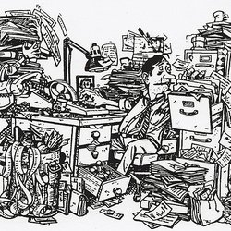
Organisation des répertoires/fichiers anarchiques
Asymétrie entre les versions de dev et de prod
Présence d’une multitude de reliquats
Structure/nom/rôle des répertoires parfois obscurs
Dépendance avec les fichiers de configuration non/mal identifiée
Fichiers générés à de multiples endroits

Slide 20
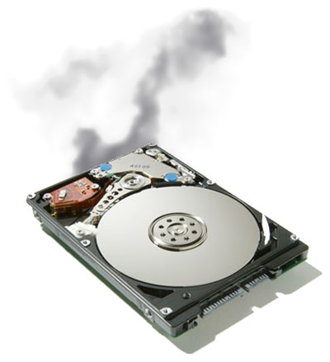
Volume des fichiers générés pouvant atteindre des dizaines de Go
Logs (tomcat, application, connexions users, etc.)
Extractions
Dumps de la DB

Slide 21
Actions

Slide 22
Réorganisation
L’organisation des répertoires des versions de dev et de prod est désormais symétrique
Les répertoires obsolètes ont été supprimés (mais il existe des backups sur github)
Les fichiers de configuration contenant des dépendances ont été identifiés et mis à jour. Ils sont documentés dans le wiki.
Logs de l’application générés dans un répertoire défini
Correction de la redirection de la page d’accueil: http://geomedia.huma-num.fr/ pointe vers http://geomedia.huma-num.fr/RSSAgregate
Recommandations
Rassembler tous les types de logs dans un seul endroit (serveur, application, etc.), en séparant ceux de la version de dev et ceux de la version de prod
Séparer complètement :
Les fichiers de configuration
Les fichiers générés par l’application (still alive, verrous, etc.)
Les logs
Les extractions devraient être dans un répertoire spécifique hors du répertoire de l’application.

Slide 23
Nettoyage
Suppression des logs de la version de dev
Les logs de la version de prod ont été gardés
Suppression des dumps de la DB effectués par le développeur original
Correction d’un bug de l’application qui empêchait la suppression automatique des extractions
Recommandations
Définir une politique claire de sauvegarde/suppression des fichiers
Supprimer les fichiers régulièrement à l’aide de scripts, en particulier les extractions
Etablir une cartographie précise des répertoires qui contiennent ces fichiers

Slide 24
Interruption de la collecte

Slide 25
Rappel du problème
Exemple de ruptures de collectes

Slide 26
Informations de départ
Ruptures allant de plusieurs minutes à plusieurs jours
Certains flux sont parfois épargnés
Observation faite à partir des dates de récupération
Visible après extraction et avec les graphes de l’application web
Script Huma-num permet de détecter coupures en évaluant la date du dernier item
Si deux applications sont actives, les coupures ne surviennent pas de manière concomitantes
Ne semble pas relié à un évènement externe particulier

Slide 27
Hypothèses?

Slide 28
Hypothèses invalides
Coupure du serveur :
Certains flux sont récupérés
Des logs sont toujours générés
Coupure du réseau :
Les serveurs restent accessibles pendant les périodes de trouble
Erreur d’assignation de la date :
Les logs errors de l’application montrent un état anormal de l’application : débute par une grande quantité d’exceptions, puis les tâches de collecte de flux ne donnent plus de signes de vie

Slide 29
Hypothèses plausibles
Problème de synchronisation : interblocage des tâches de collecte.
La présence d’items avec des id similaires montre qu’il existe des problèmes critiques au niveau de la synchronisation des tâches et de l’accès à la DB.
Peut également expliquer la grande quantité d’exceptions de type timeout trouvés dans les logs lors des perturbations
Mauvaise configuration des timeouts
Comment les configurer correctement?
Pas de mécanisme de rétrocontrôle :
Les traces d’un mécanisme de détection d’interblocage sont visibles dans le code, mais il n’est plus actif.

Slide 30
Interblocage: principe
P1
P2
Attente de libération
de la ressource
Prise d’une ressource
R1
R2
Interblocage
R2
R1
Libération d’une
ressource
R2
R1
R1
R2

Slide 31
Actions

Slide 32
Analyse du code
L’application est trop peu documentée
Sa structure est complexe
Les erreurs/exceptions des logs ne sont pas assez explicites

Slide 33
Contenu des logs lors d’une perturbation Erreur récurrente
java.net.SocketTimeoutException: connect timed out
Log Erreur : java.net.SocketTimeoutException: connect timed out at java.net.PlainSocketImpl.socketConnect(Native Method) at java.net.AbstractPlainSocketImpl.doConnect(AbstractPlainSocketImpl.java:339) at java.net.AbstractPlainSocketImpl.connectToAddress(AbstractPlainSocketImpl.java:200) at java.net.AbstractPlainSocketImpl.connect(AbstractPlainSocketImpl.java:182) at java.net.SocksSocketImpl.connect(SocksSocketImpl.java:392) at java.net.Socket.connect(Socket.java:579) at sun.net.NetworkClient.doConnect(NetworkClient.java:175) at sun.net.www.http.HttpClient.openServer(HttpClient.java:378) at sun.net.www.http.HttpClient.openServer(HttpClient.java:473) at sun.net.www.http.HttpClient.(HttpClient.java:203) at sun.net.www.http.HttpClient.New(HttpClient.java:290) at sun.net.www.http.HttpClient.New(HttpClient.java:306) at sun.net.www.protocol.http.HttpURLConnection.getNewHttpClient(HttpURLConnection.java:995) at sun.net.www.protocol.http.HttpURLConnection.plainConnect(HttpURLConnection.java:931) at sun.net.www.protocol.http.HttpURLConnection.connect(HttpURLConnection.java:849) at org.jsoup.helper.HttpConnection$Response.execute(HttpConnection.java:425) at org.jsoup.helper.HttpConnection$Response.execute(HttpConnection.java:410) at org.jsoup.helper.HttpConnection.execute(HttpConnection.java:164) at org.jsoup.helper.HttpConnection.get(HttpConnection.java:153) at rssagregator.services.tache.TacheDecouverteAjoutFlux.callCorps(TacheDecouverteAjoutFlux.java:117) at rssagregator.services.tache.TacheImpl.executeProcessus(TacheImpl.java:192) at rssagregator.services.tache.TacheImpl.call(TacheImpl.java:221) at java.util.concurrent.FutureTask$Sync.innerRun(FutureTask.java:334) at java.util.concurrent.FutureTask.run(FutureTask.java:166) at java.util.concurrent.ScheduledThreadPoolExecutor$ScheduledFutureTask.access$201(ScheduledThreadPoolExecutor.java:178) at java.util.concurrent.ScheduledThreadPoolExecutor$ScheduledFutureTask.run(ScheduledThreadPoolExecutor.java:292) at java.util.concurrent.ThreadPoolExecutor.runWorker(ThreadPoolExecutor.java:1145) at java.util.concurrent.ThreadPoolExecutor$Worker.run(ThreadPoolExecutor.java:615) at java.lang.Thread.run(Thread.java:724)

Slide 34
Watchdog
Rupture de collecte
Application
Serveur
Redémarrage du serveur
Seuil de détection
(date du dernier
item dans la DB)
Watchdog
Blocage de l’application

Slide 35
Watchdog
Solution « bricolage » : script watchdog redémarrant le serveur si interruption de la collecte. https://github.com/geomedia/watchdog
Avantages :
Réinitialise l’état de l’application
Assure que le serveur est bien actif
Simple à utiliser et à modifier (faire appel à Huma-num le cas échéant)
Externe à l’application
Robuste
Inconvénients :
Ejecte tout utilisateur actif sur le site
Temps de redémarrage du serveur non nul (<1 min)
Résout le symptôme, pas le problème
Ne s’active pas si certains flux encore actifs
Attention: redémarrer l’application n’est pas suffisant pour corriger le problème, il est nécessaire de redémarrer le serveur

Slide 36
Bilan

Slide 37
Tâches réalisées
Rupture de la collecte
Extraction des données
Ergonomie de l’interface
Réutilisabilité de l’application
Co-administration du serveur

Slide 38
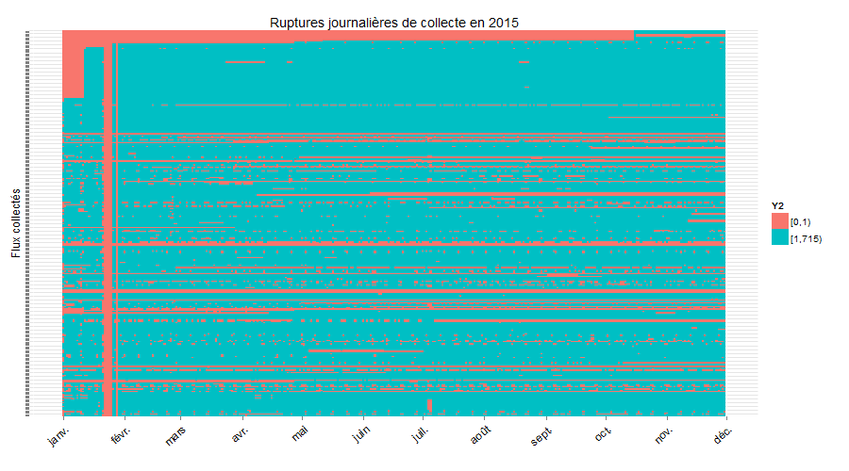
Ruptures depuis l’intervention?

Slide 39
Ruptures depuis l’intervention?

Slide 40
Recommandations générales

Slide 41
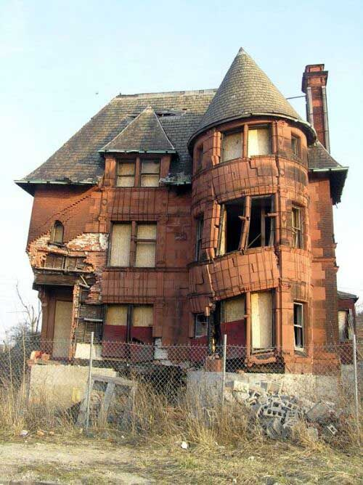
Etat actuel de l’application

Slide 42
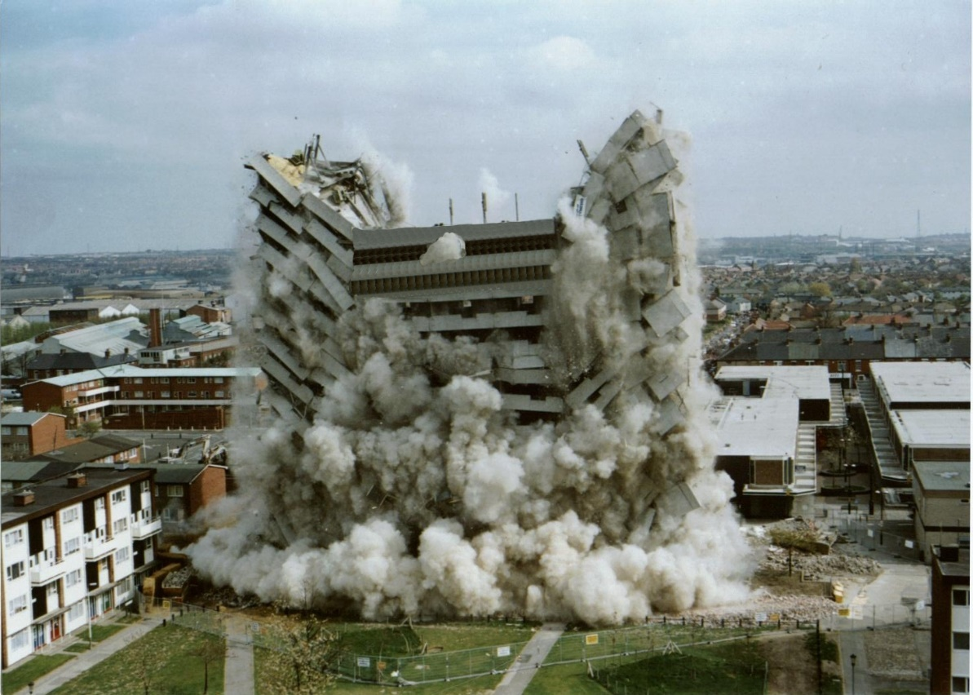
Mes recommandations : redévelopper une nouvelle application
Maintenir une application mal conçue à la base est une tâche vouée à l’échec.
Il est préférable de concevoir une nouvelle application avec des fondations
plus solides.

Slide 43
Recommandations
Définir un cahier des charges
Définir les besoins en termes de performance, privilégier la simplicité
Structurer l’application, la chaîne de traitement, séparer les tâches annexes
Utiliser des outils de gestion de projet
Suivre les règles de conception d’une interface graphique (ergonomie)
Améliorer la gestion des erreurs
Documenter l’application, commenter le code
Attention au stockage des mots de passe
Choix d’une license

Slide 44

Merci pour votre attention!

Slide 45
Nécessité de définir un cahier des charges
Fonctionnalités
Environnement (langages, technologies, API)
Configuration
Modèles de données
Interfaces
Cartographie des fichiers générés
Politique claire de sauvegarde des fichiers

Slide 46
Commencer simple…
De manière générale, faire l’application la plus simple possible, et la faire évoluer en fonction des besoins.
Voir extrem programing, méthode agile, scrum,…

Slide 47
Définir les besoins en termes de performances
Ici, la collecte de flux RSS n’est pas une tâche intensive en termes de puissance de calcul, mais plutôt vis-à-vis des communications réseau. Il n’est donc pas nécessaire de paralléliser tous les traitements, au risque d’introduire des problèmes liés à la synchronisation (en particulier les tâches accédant à la base de données).

Slide 48
Définir la structure de l’application avant de commencer à la coder!
Formaliser la chaine de traitement.
Séparer chaque étape, quitte à être un peu moins efficace
Définir un modèle de données clair. Ne pas hésiter à utiliser des bases de données locales pour des traitements intermédiaires (ex: dédoublonnage)

Slide 49
Utiliser des outils de gestion de projet
Décrire les tâches à réaliser, leur dépendances
Prévoir un suivi et des objectifs hebdomadaires simples
Permettre aux utilisateurs/clients de formaliser leurs demandes
Utiliser un gestionnaire de version
Ne pas s’attaquer à une grande quantité de tâches simultanément

Slide 50
Conception de l’interface
Prévoir une interaction non graphique avec l’application
Ergonomie : identifier avec les clients les opérations coûteuses en termes de clics/temps
Réfléchir à une solution viable pour le téléchargement de gros fichiers générés par l’extraction

Slide 51
Gestion des erreurs
Définir explicitement les erreurs, les documenter
Intercepter les exceptions, retourner des messages d’erreurs clairs
Prévoir des mécanismes de rétro-contrôle

Slide 52
Tâches annexes
Séparer les traitements pour simplifier au maximum l’application
Ne pas hésiter à faire plusieurs applications simples plutôt qu’une seule trop complexe
Déporter les tâches de suppression des reliquats, d’envoi de mails

Slide 53
Documentation
Commenter le code
Ecrire des wikis/tutoriels régulièrement
Fournir:
La structure de l’application
La chaine de traitements
Les modèles de données

Slide 54
Sécurité
Attention au stockage des mots de passe!
Choix d’une licence?

